Slide 1

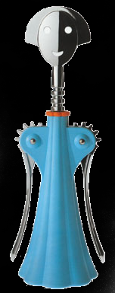
volgende bladzijde
terug
Wat ga je doen?
Je gaat foto’s maken van drie verschillende producten, je gaat er reclame voor maken, zodat het in een tijdschrift geplaatst kan worden.
Wat heb je nodig?
Een fototoestel, een fotorolletje (12 foto’s), digitale fotocamera, lijm, schaar, papier, tijdschriften.
Hoe ga je te werk?
Je gaat eerst in een aantal tijdschriften bladeren op zoek naar reclamefoto’s.
Let er wel op dat je duidelijke reclamefoto’s van het product uitzoekt.
Bekijk deze aandachtig, hoe de foto’s genomen zijn, van welk standpunt enz.
Je kan namelijk kiezen om een foto vanuit verschillende hoeken te nemen.
Je zoekt drie verschillende producten uit waarover je graag reclame wilt gaan maken.
Dat kunnen hele eenvoudige producten zijn; een fles shampoo, auto, parfum, brommer, etc.
Maak nu foto’s van die drie verschillende producten. Neem de foto van dichtbij, let er dan
wel op dat de foto scherp moet blijven. Maak de foto’s uit verschillende hoeken.
Denk aan de achtergrond! Zet het product ergens neer met een neutrale achtergrond.
Hang er een doek achter, zodat er niet van alles op de foto staat (wat je niet wilt).
Als je de foto’s hebt laten afdrukken (glans, normaal formaat) zoek je de beste foto van het
product uit waar je reclame voor gaat maken.
Bedenk een pakkende tekst bij het product, zodat mensen die jouw reclame foto zien meteen
het product willen gaan kopen. De foto plak je op een A4tje. Maak een passende achtergrond,
met daarbij de zelf verzonnen tekst. De rest van de foto’s lever je in.

Slide 2

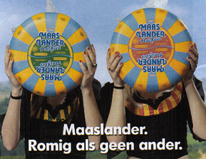
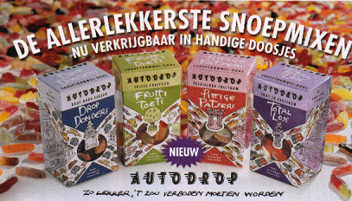
terug
Reclamefotografie:
Voor het goed verkopen van je producten is reclame noodzakelijk. Een mooie foto en een goede tekst kan mensen overtuigen hoe goed het product is. Een reclamefoto moet duidelijk zijn, de klant moet meteen aan het product kunnen zien wat het is.
Het mooiste is een fototoestel met een zoomlens. Het product kan dan aardig dichtbij gefotografeerd worden. Als je met verschillende afstanden gaat fotograferen, krijg je te maken met verschillende perspectieven.
De cameraperspectieven hebben te maken met de hoogte waarop, en de hoek waaronder, het fototoestel tijdens het maken van de foto gehouden wordt.
Neutraal perspectief: tijdens het maken van de foto wordt het fototoestel op oog- of borsthoogte gehouden.
Vogelperspectief: het camera standpunt is hoog, bijvoorbeeld op een ladder, een toren, een brug.
Je kijkt neer op het product.
Kikkerperspectief: nu is het camera standpunt laag, dicht bij de grond. Je richt het fototoestel van laag naar
omhoog. De objecten worden indrukwekkend of bedreigend.

